Slide 1
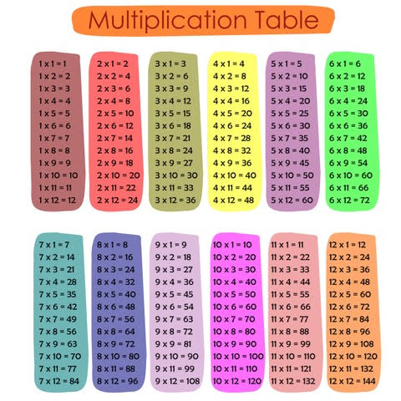
$$3×4=12$$
$$6×4=24$$
$$2×6=12$$
$$3×8=24$$
$$10×4=40$$
$$8×5=40$$

Slide 2
$$2×11=22$$
$$8×3=24$$
$$4×11=44$$
$$8×5=40$$
$$6×11=66$$
$$8×8=64$$

